Slide 1
수치해석 기말 프로젝트
3D LiDAR 포인트 클라우드에서 RANSAC + 최소제곱법을 이용한 바닥 평면 탐지
청주대학교 · 수치해석 · 2025년

Slide 2
목 차
01
연구 배경 및 목적
왜 바닥 탐지가 어려운가?
02
수업 내용 → 3D 확장
1D 직선 피팅 → 3D 평면 피팅
03
알고리즘 구성
RANSAC + 최소제곱법 (정규방정식)
04
실험 환경
Gazebo 시뮬레이션 + Livox Mid-360
05
시연 및 결과
RViz 시각화 · 지표 비교
06
결론

Slide 3
01 연구 배경 및 목적
문제 상황
LiDAR(레이저 거리 센서)가 공간을 스캔하면
바닥, 벽, 상자 등이 모두 섞인
"포인트 클라우드"가 생성됩니다.
이 중에서 바닥 포인트만 골라
평면을 정확히 탐지하는 것이 목표입니다.
평가 기준
• 각도 오차 (Angle Error)
탐지 평면이 수평(0°)에서 얼마나 틀어졌는가
• RMSE
바닥 포인트들이 탐지 평면에서 평균적으로
얼마나 떨어져 있는가
• 인라이어 비율 (IR)
전체 포인트 중 바닥으로 분류된 비율
왜 어려운가?
❌ 단순 LS 적용 시
벽/박스 포인트가 평면을 위로 끌어올림
→ 바닥 평면이 기울어짐
✅ RANSAC + LS 적용 시
아웃라이어 제거 후 바닥만 선별
→ 정확한 수평 평면 탐지
실험 환경 (Gazebo)
바닥 50×50m + 외벽 4개
L자 벽 + 박스 2개 + 기둥
경사판(15°)
→ 전체 포인트의 ~50%가 아웃라이어

Slide 4
02 수업 내용 → 3D 확장
수업에서 배운 것 (1D 직선 피팅)
모델: y = a₀ + a₁x
목적: Sr = Σ(yᵢ - a₀ - a₁xᵢ)² 최소화
풀이: ∂Sr/∂a₀ = 0
∂Sr/∂a₁ = 0
정규방정식 (2×2):
⎡ n Σxᵢ ⎤ ⎡a₀⎤ ⎡ Σyᵢ ⎤
⎢ ⎥ ⎢ ⎥ = ⎢ ⎥
⎣ Σxᵢ Σxᵢ² ⎦ ⎣a₁⎦ ⎣ Σxᵢyᵢ⎦
미지수 2개 (a₀, a₁)
프로젝트에서 사용 (3D 평면 피팅)
모델: z = a₀ + a₁x + a₂y
목적: Sr = Σ(zᵢ - a₀ - a₁xᵢ - a₂yᵢ)² 최소화
풀이: ∂Sr/∂a₀ = 0
∂Sr/∂a₁ = 0 (변수 하나 추가)
∂Sr/∂a₂ = 0
정규방정식 (3×3):
⎡ n Σxᵢ Σyᵢ ⎤ ⎡a₀⎤ ⎡ Σzᵢ ⎤
⎢ Σxᵢ Σxᵢ² Σxᵢyᵢ⎥ ⎢a₁⎥ = ⎢ Σxᵢzᵢ ⎥
⎣ Σyᵢ Σxᵢyᵢ Σyᵢ² ⎦ ⎣a₂⎦ ⎣ Σyᵢzᵢ ⎦
미지수 3개 (a₀, a₁, a₂)
→
핵심: 변수가 x 하나 → x, y 둘로 늘었을 뿐, 구조(Sr 편미분 → 정규방정식 → 행렬 풀기)는 동일

Slide 5
03 알고리즘 구성
① Custom RANSAC
② RANSAC + Least Squares (LS)
목적: 아웃라이어(벽/박스)를 제거하고
바닥 포인트만 골라내기
알고리즘 (500회 반복):
STEP 1. 3개 포인트 랜덤 선택
STEP 2. 외적(cross product)으로
법선벡터 → 평면 방정식 결정
n = (p2-p1) × (p3-p1)
STEP 3. 나머지 전체 포인트에서
평면까지 거리 < 5cm인 것
→ 인라이어로 분류
STEP 4. 인라이어 수 최대인 평면 보존
최종 출력: 최적 평면 + 인라이어 집합
목적: RANSAC 인라이어 전체를 이용해
평면을 더 정밀하게 다듬기
알고리즘:
INPUT: RANSAC 인라이어 포인트들
설계행렬 A 구성:
⎡1 x₁ y₁⎤
⎢1 x₂ y₂⎥ (n×3 행렬)
⎣... ⎦
정규방정식 풀기:
(AᵀA) c = Aᵀz
→ np.linalg.solve(AᵀA, Aᵀz)
OUTPUT: [a₀, a₁, a₂]
→ z = a₀ + a₁x + a₂y
+
RANSAC → 아웃라이어 제거 (강건성) + LS → 전체 인라이어 활용 (정밀도)
IR: 동일 수준 / RMSE: 40% 감소 / Angle Error: 75% 감소

Slide 6
04 실험 환경
시뮬레이션 환경
플랫폼 Gazebo Classic 11
ROS 버전 ROS2 Humble
LiDAR Livox Mid-360 (시뮬)
토픽 /mid360_PointCloud2
월드 구성 (50m × 50m)
✅ 수평 바닥 (탐지 대상, z = 0)
❌ 외벽 4개 (높이 4m)
❌ L자 벽 구조물
❌ 박스 2개 + 원기둥
❌ 경사판 (pitch 15°)
알고리즘 파라미터
RANSAC 반복 횟수 500회
인라이어 임계값 5 cm
실제 측정 데이터 (1 프레임)
총 포인트 수 9,438 개
바닥 인라이어 4,743 개 (50.3%)
아웃라이어 4,695 개 (49.7%)
30프레임 평균 측정 결과
Custom RANSAC
RANSAC + LS
IR 0.505±0.006 0.503±0.006
RMSE 1.09±0.25 cm 0.65±0.05 cm
Angle 0.095±0.016° 0.024±0.009°
RMSE 개선: 40%
Angle 개선: 75%

Slide 7
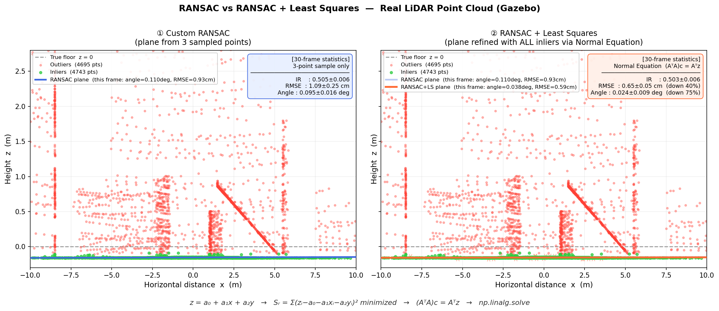
05 시연 및 결과
초록 = 바닥 인라이어 (4,743pts) 빨강 = 아웃라이어 (4,695pts) 파란선 = RANSAC 평면 주황선 = RANSAC+LS 평면

Slide 8
05 결과 비교
지표
Custom RANSAC
RANSAC + LS
개선율
Inlier Ratio (IR)
0.505 ± 0.006
0.503 ± 0.006
—
RMSE
1.09 ± 0.25 cm
0.65 ± 0.05 cm
↓ 40%
Angle Error
0.095 ± 0.016°
0.024 ± 0.009°
↓ 75%
해석
• IR이 두 방법에서 동일 → RANSAC이 아웃라이어 제거 성능을 결정
LS는 이미 골라진 인라이어를 더 정밀하게 맞추는 역할
• RMSE 40% 감소 + 표준편차도 0.25 → 0.05 cm로 감소
LS가 인라이어 전체 평균을 사용하므로 프레임마다 안정적
• Angle Error 75% 감소 → 수업 정규방정식의 3D 확장이 실제로 유효함을 확인

Slide 9
06 결론
수업 내용의 직접 확장
수업에서 배운 1D 정규방정식을 변수 하나만 추가해 3D 평면 피팅에 그대로 적용했습니다.
코드 6줄이 수업 슬라이드의 행렬식과 1:1 대응됩니다.
아웃라이어 50% 환경에서도 탐지 성공
전체 포인트의 절반이 벽/장애물인 어려운 환경에서
RANSAC + LS 조합으로 각도 오차 0.024°를 달성했습니다.
LS 추가로 정밀도 향상
RANSAC 단독 대비 RMSE 40%, 각도 오차 75% 감소.
표준편차도 함께 감소 → 프레임마다 일관된 결과.
실제 응용
드론 착륙 지점 탐지, 자율주행 차량 지면 인식 등
아웃라이어가 많은 실제 환경에서도 적용 가능한 방법입니다.
감사합니다

